Slide 1
Dr.SSA Elena Ficarelli
Reggio Emilia, 04/06/2014
DERMATOLOGIA PER MEDICI DI MEDICINA GENERALE

Slide 2
SEMEIOTICA DERMATOLOGICA
ESAME OBIETTIVO
LESIONI ELEMENTARI
PRIMITIVE
SECONDARIE

Slide 3
LESIONI ELEMENTARI PRIMITIVE sono diretta espressione del processo patologico cutaneo, insorgono primitivamente
MACULE
PAPULE
NODULI
PLACCHE
VESCICOLE
BOLLE
POMFI

Slide 4
MACULA
MODIFICAZIONE CIRCOSCRITTA DEL COLORITO
CUTANEO, VISIBILE E NON PALPABILE
MACULE ERITEMATOSE
Indotte da iperemia attiva scompaiono alla vitropressione
MACULE CIANEMATOSE
Indotte da iperemia passiva (stasi venosa)
MACULE DA ALTERATA VASCOLARIZZAZIONE
Da eccesso o difetto di vascolarizzazione
MACULE EMORRAGICHE
Da stravaso ematico, non scompaiono alla vitropressione
Si distinguono, in base alla dimensioni in: PETECCHIE, ECCHIMOSI, SOFFUSIONI
MACULE PIGMENTARIE
Causate da alterazione quantitativa del pigmento melanico

Slide 5
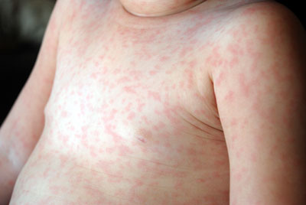
Un rash (eruzione cutanea a rapida insorgenza) caratterizzato da macule è detto esantema maculare

Slide 6
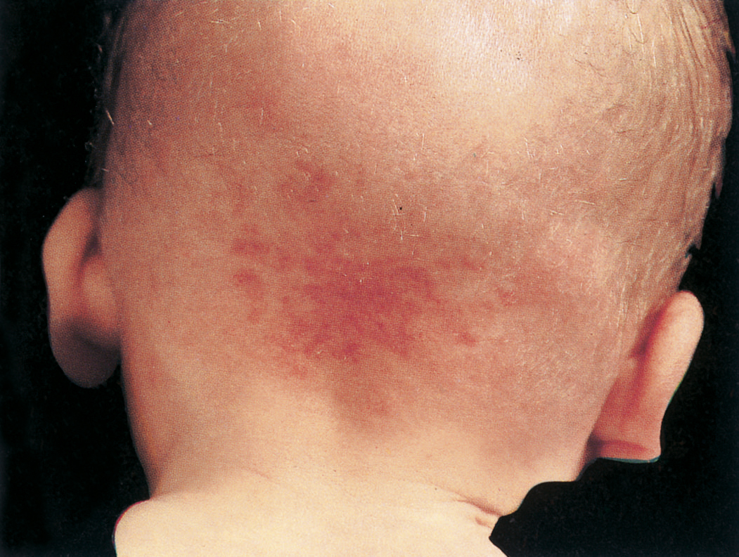
angioma piano

Slide 7
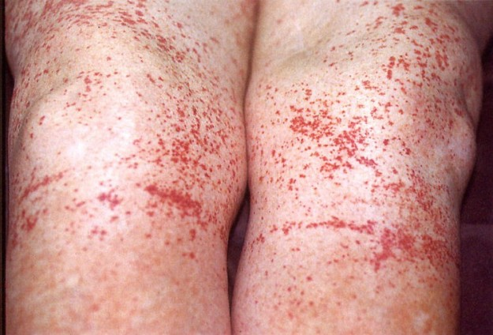
PETECCHIE in piastrinopenia

Slide 8
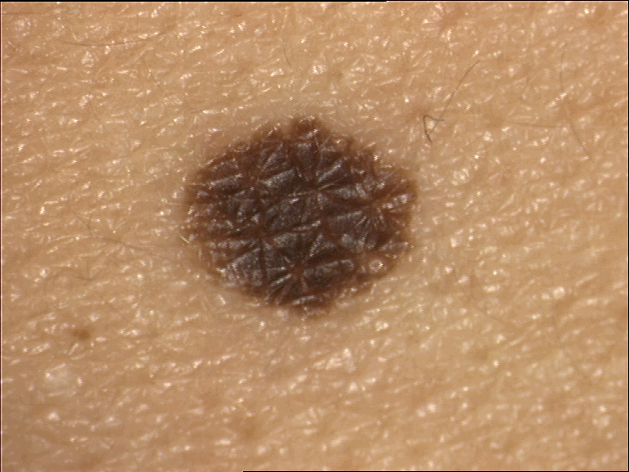
Macule pigmentarie da aumento dei melanociti : nevo melanocitico

Slide 9
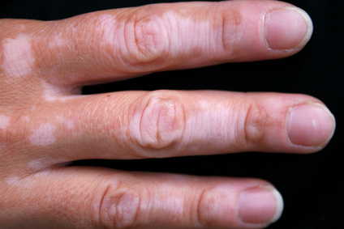
Macule pigmentarie da riduzione o assenza dei melanociti : vitiligine

Slide 11
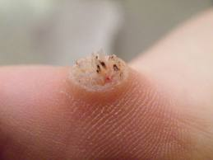
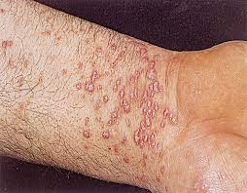
PAPULA
Lesione solida, nettamente circoscritta, rilevata, dimensioni
< 1cm, di forma, colore, e numero vario, determinata da un ispessimento localizzato dell’epidermide e/o da un infiltrato infiammatorio nel derma
Papule epidermiche: verruca
Papule dermo/epidermiche: lichen ruber planus

Slide 14
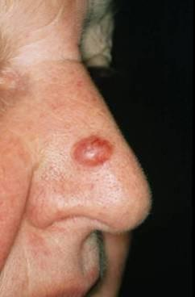
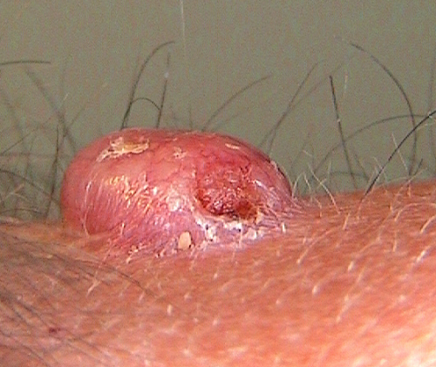
NODULO
Formazione solida, circoscritta, a sede dermica profonda o
ipodermica prodotta da un infiltrato infiammatorio o
neoplastico, di dimensioni > 1 cm.

Slide 16
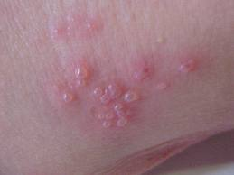
VESCICOLA
Piccola (1-2mm di diametro) raccolta circoscritta di liquido (siero, sangue), in seno all’epidermide o immediatamente al di sotto di essa, a disposizione e colorito vario

Slide 17
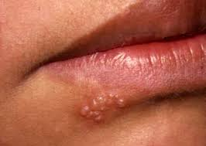
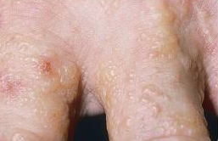
HERPES simplex labiale
ECZEMA acuto

Slide 19
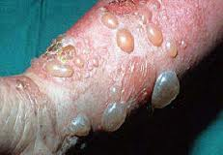
BOLLA
Raccolta circoscritta di liquido organico, a sede intra o sotto-epidermica, di dimensioni superiori a quelle della vescicola.

Slide 20
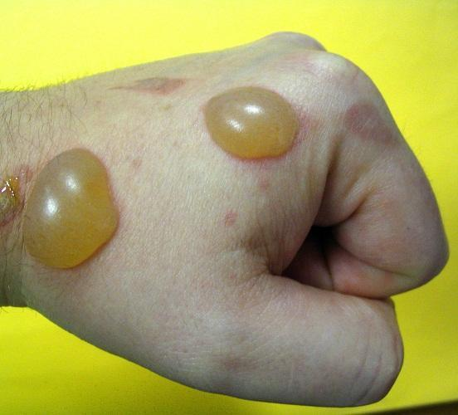
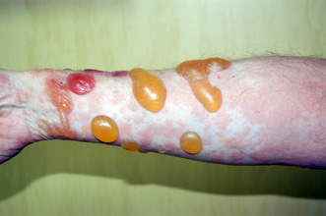
Pemfigoide bolloso
Ustione di II grado

Slide 22
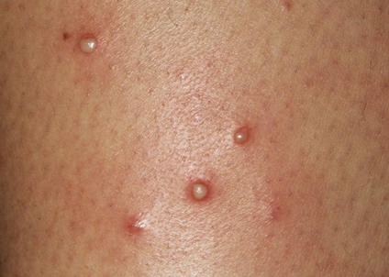
PUSTOLA
Piccola raccolta circoscritta di essudato purulento, in seno all’epidermide o immediatamente al di sotto di essa

Slide 23
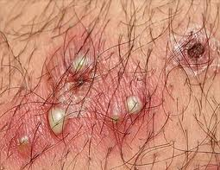
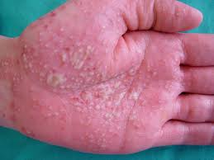
Pustole follicolari: follicolite
Pustole non follicolari: psoriasi pustolosa

Slide 25
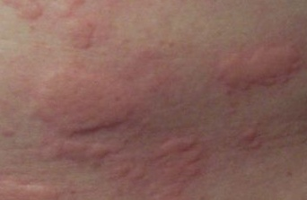
POMFO
Rilevatezza cutanea di colorito bianco porcellanaceo con alone eritematoso o rosa-rosso, di dimensioni e forma variabili.
Causato da vasodilatazione capillare e edema del derma.
E’ fugace, ed è la lesione patognomonica di orticaria.

Slide 26
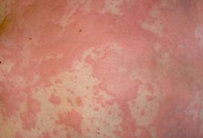
Orticaria

Slide 28
LESIONI ELEMENTARI SECONDARIE
rappresentano la fase evolutiva delle lesioni primitive
SQUAME
CROSTE
ESCORIAZIONI
EROSIONI
RAGADI
ULCERE
CICATRICI

Slide 29
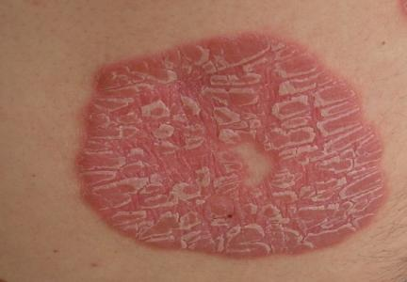
SQUAME
Prodotto di sfaldamento dello strato corneo.
In condizioni patologiche tale sfaldamento anziché lentamente e in minuti aggregati si manifesta con distacco di ammassi cellulari voluminosi. A seconda della grandezza si distinguono squame furfuracee, pitiriasiche, lamellari, laminari.

Slide 30
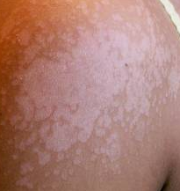
Con il termine pitiriasi si indicano entità caratterizzate da una fine desquamazione pitiriasica

Slide 32
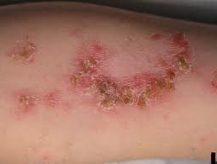
CROSTE
Prodotto dell’essicamento di essudato (sieroso, ematico, purulento) in corrispondenza di precedenti lesioni cutanee (vescicole, bolle, pustole, ulcerazioni)

